Slide 1

Github入門

Slide 2
GitHubとは
Gitのホスティングサービス

Slide 3

バージョン管理システム本体

Slide 4
複数人で開発するときの問題点
誰が?
いつ?
どこを?
なぜ?

Slide 5
複数人で開発するときの問題点
誰が?
いつ?
どこを?
なぜ?
これらを解決する
ための解決手法

Slide 6
バージョン管理システム本体

Slide 7
バージョン管理システム本体
Git != GitHub

Slide 8
GitHubとは
じゃあ、GitHubはなに？

Slide 9
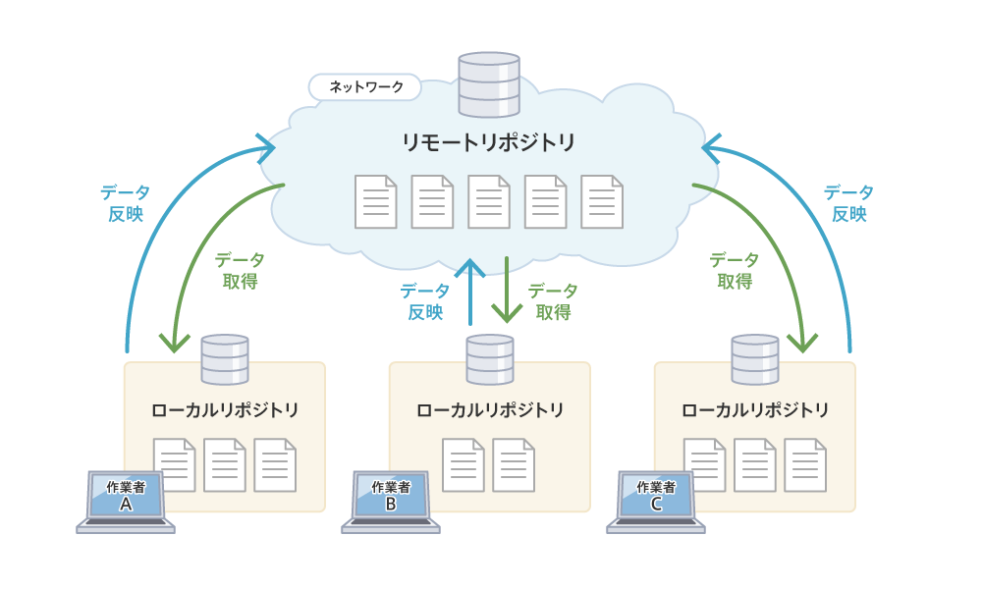
GitHubとは
出典:Tech academy https://techacademy.jp/magazine/6235

Slide 10
GitHubとは
ここ！

Slide 11
GitHubとは
GitHubは
リモートリポジトリを管理している
webサービス

Slide 12
GitHubとは
GitHubは
Gitを使って便利に開発するために
クラウド上でリモートリポジトリを
管理しているwebサービス

Slide 13
このスライドの内容は２つ
GitHubアカウントを作る
SSHキーをGitHubに登録する

Slide 15
GitHubで何ができるか
コード管理と共有
Issue管理
プルリクエスト
Contributorの確認

Slide 16
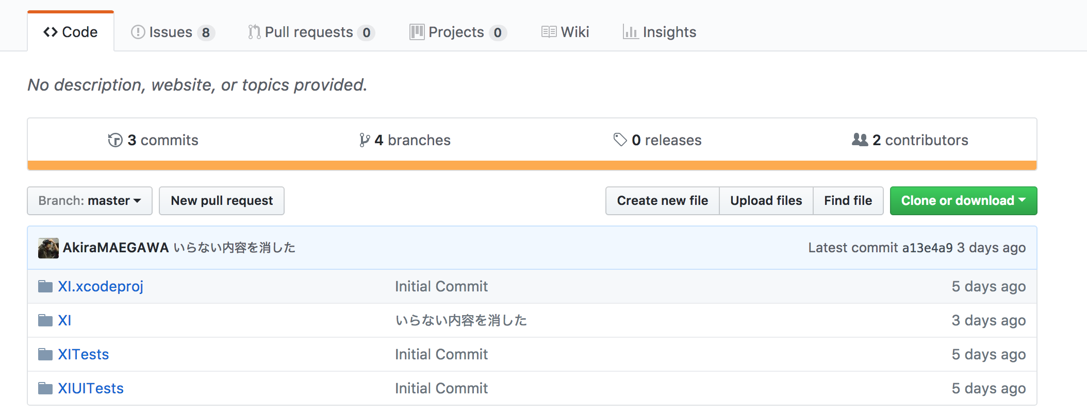
Issue Driven 開発

Slide 17
Issue Driven 開発
これがIssue

Slide 18
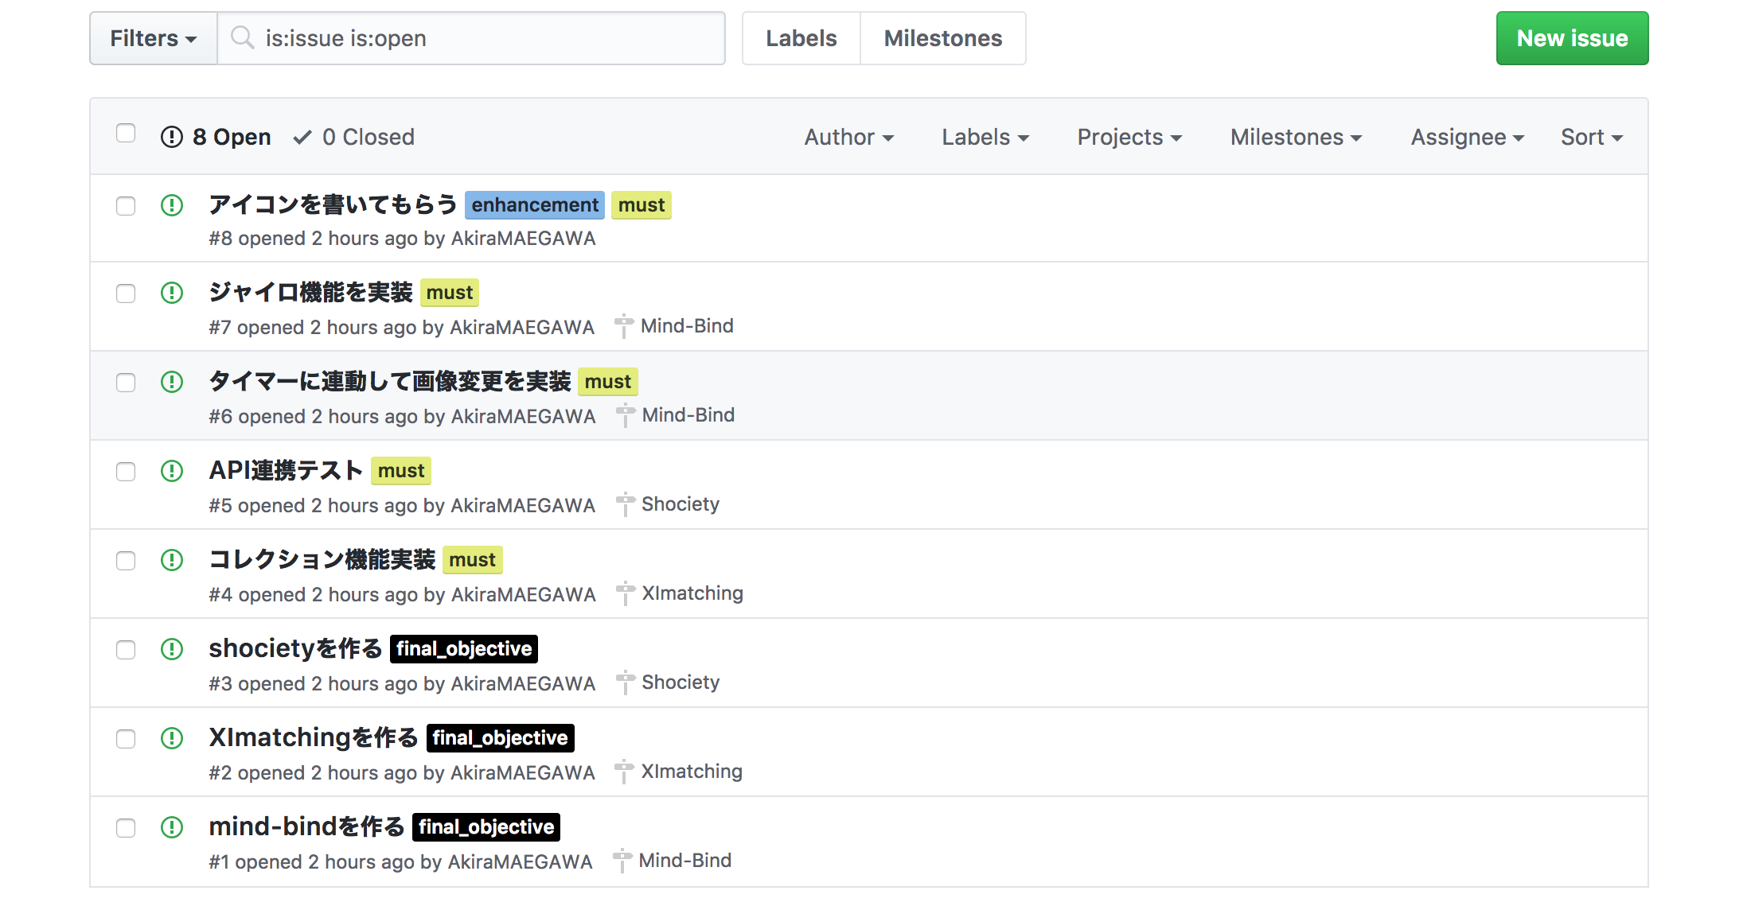
Issue Driven 開発
・実装したい内容
・問題点
・どこにBugがあるか
などを投げておく

Slide 19
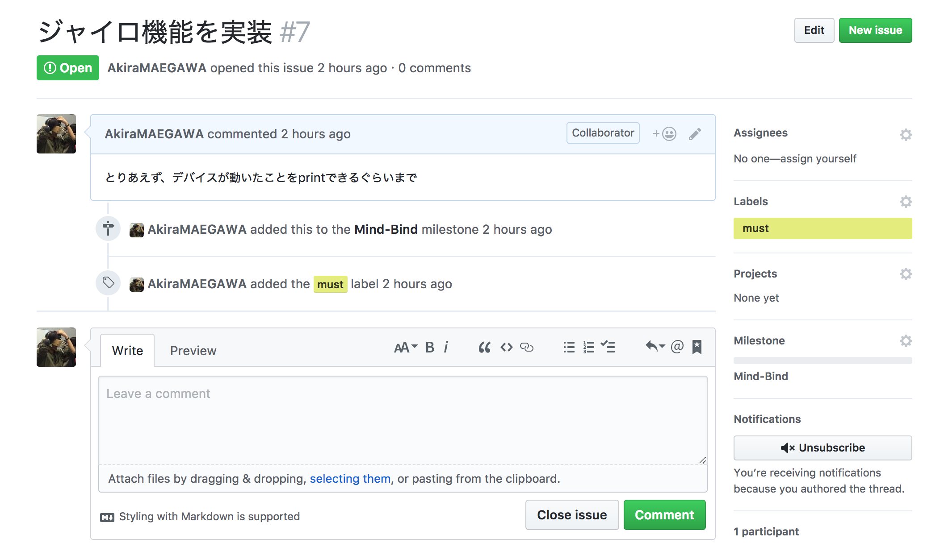
Issue Driven 開発

Slide 20
Issue Driven 開発
Issueの詳細などのコメント

Slide 21
Issue Driven 開発
Assignees:担当者名
Labels:Issueの種類

Slide 23
こんな経験はないだろうか。コードを他の人に見せたい、他の人とプロジェクトを共同開発したい。リモートにホスティングしてそれを共有すれば解決。変更時にはローカルでの作業をリモートに投げる。
使い方
アカウントを作って、SSHキーを登録する

